Slide 2
Manuál:
Základné informácie o e-aukciách
Princípy dobrých e-aukcií
Pravidlá pre e-aukcie na Slovensku

Slide 3
Čo sú e-aukcie?
OECD definuje e-aukciu ako on-line dynamickú aukciu odohrávajúcu sa v reálnom čase medzi nakupujúcou organizáciou a istým počtom súťažiacich (uchádzačov), ktorí medzi sebou súťažia o získanie verejnej zákazky tým, že postupne menia svoje ponuky počas stanoveného časového úseku (OECD, 2011)

Slide 4
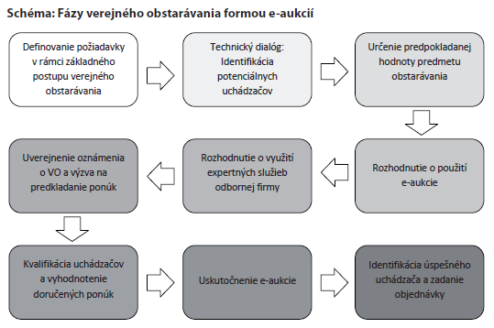

Slide 5
Prečo používať e-aukcie?
Vyššia súťaživosť
Väčšia transparentnosť
Nižšia cena

Slide 6
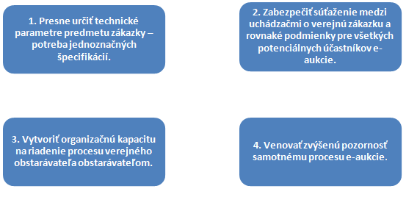
Princípy dobrej e-aukcie

Slide 7
Kedy musíte použiť e-aukciu?
...“verejný obstarávateľ povinne použil e-aukciu vo verejnej súťaži, v užšej súťaži alebo v rokovacom konaní so zverejnením vždy pri zadávaní zákazky na dodanie tovaru bežne dostupného na trhu“...

Slide 8
V čom pomôže ÚVO?
bezodplatne poskytuje software na realizáciu e-aukcií
sprístupňuje vzory elektronických dokumentov
uskutočňuje kontrolu
metodicky usmerňuje účastníkov procesu VO
rozhoduje o námietkach uchádzačov

